Slide 1
XVI РОССИЙСКИЙ МУНИЦИПАЛЬНЫЙ ФОРУМ
Подходы к формированию образовательных программ
по направлению подготовки Государственное и муниципальное управление
Гегедюш Н.С.
Мокеев М.М.
29 сентября 2016 г.

Slide 2
Федеральный закон от 27.07.2004 г. № 79-ФЗ «О государственной гражданской службе в Российской Федерации» (ред. 03.07.2016)
Статья 12. Квалификационные требования для замещения должностей гражданской службы
Уровень профобразования
Стаж ГГС или работы по спец-ти, направлению подготовки
ФГГС - НПА Президента РФ,
ГГС СРФ - Закон субъекта РФ
Знания и умения, которые необходимы для исполнения должностных обязанностей
Должностной регламент
Специальность, направление подготовки (по решению представителя нанимателя)
Должностной регламент
Методрекомендации
Минтруда РФ

Slide 3
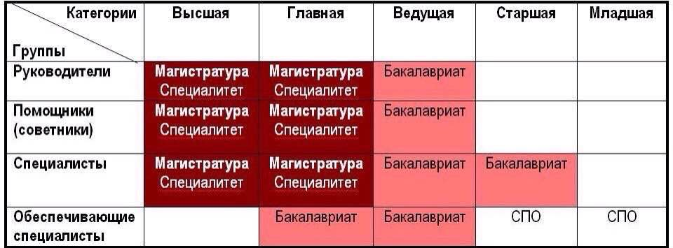
Федеральный закон от 27.07.2004 г. № 79-ФЗ «О государственной гражданской службе в Российской Федерации» (ред. 03.07.2016)
Статья 12. Квалификационные требования для замещения должностей гражданской службы
П.2 Квалификационные требования устанавливаются в соответствии с категориями и группами должностей, областью и видом профессиональной служебной деятельности

Slide 4
Федеральный закон от 2.03.2007 г. № 25-ФЗ «О муниципальной службе в Российской Федерации» (ред. 30.06.2016)
Статья 9. Квалификационные требования для замещения должностей муниципальной службы
Уровень профобразования
Муниципальный НПА
На основе
типовых, по
закону СРФ
Стаж МС или работы по спец-ти, направлению подготовки
Муниципальный НПА
Знания и умения, которые необходимы для исполнения должностных обязанностей
Должностная инструкция
!
Специальность, направление подготовки (по решению представителя нанимателя)
! МОГУТ, Должностная инструкция
Методрекомендации
Минтруда РФ
http://www.rosmintrud.ru/ministry/programms/municipal_service/0/metod__rekomendatcii_munitcipalam_19_10_2015_g_versiya_8.doc

Slide 5
Профессионализация публичной службы
Первичная
+
Вторичная
Высшее
образование
Непрерывное
профессиональное
развитие
«Современный профессионал должен видеть свою профессию во всей совокупности ее широких социальных связей, знать предъявляемые к ней и ее представителям требования, понимать содержание и специфику своей профессиональной деятельности, ориентироваться в круге профессиональных задач и быть готовым разрешать их в меняющихся социальных условиях».
Источник: Цвык В.А. Профессионализация как социальный процесс

Slide 6
Подготовка кадров по направлению ГМУ
Приказ Минобрнауки России от 10.12.2014 г. № 1567
«Об утверждении федерального государственного
образовательного стандарта по направлению подготовки
38.03.04 Государственное и муниципальное управление
(уровень бакалавриата)
Приказ Минобрнауки России от 26.11.2014 г. № 1518
«Об утверждении федерального государственного
образовательного стандарта по направлению подготовки
38.04.04 Государственное и муниципальное управление
(уровень магистратуры )
Примерная основная образовательная программа - п.9-12 ст.12 ФЗ «Об образовании в РФ»
Приказ Минобрнауки от 28.05.2014 № 594 «Об утверждении Порядка разработки ПООП, проведения их экспертизы и ведения реестра ПООП»
Реестр ПООП

Slide 7
Подготовка кадров по направлению ГМУ
В 2015 году образована новая сеть федеральных учебно-методических
объединений, в состав которых входят представители разных ВУЗов
Приказ Минобрнауки от 8 сентября 2015 г. № 987
«О создании федеральных учебно-методических объединений в системе высшего образования»
38.00.00 Экономика и управление
Председатель – декан факультета экономических наук
ФГАОУ ВО «НИУ Высшая школа экономики»
РАНХиГС – разработчик ФГОС и ПООП
по направлению подготовки ГМУ

Slide 8
Модернизация стандарта
Действующий стандарт
Расширенная трактовка области профессиональной деятельности;
Несистемность и нечеткость разграничения видов профессиональной деятельности;
Структура компетенций, не в полной мере соответствующая квалификационным требованиям
Размытое представление о ГМУ как профессиональной деятельности;
Расширенное понимание содержания образования;
Неудовлетворенность заказчика качеством выпускника

Slide 9
Модернизация стандарта
Действующий стандарт
Виды профессиональной деятельности
Организационно-управленческая
Организационно-регулирующая
Коммуникативная
Проектная
Исполнительно-распорядительная
Вспомогательно-
технологическая
(исполнительская)
Информационно-методическая

Slide 10
Модернизация стандарта
Универсализация видов профессиональной деятельности
Функции служащего
Разработка политики
Правотворчество
Управление собственностью
Предоставление услуг
Аппаратная работа
Контроль и надзор
Виды профессиональной деятельности
Организационно-
управленческая
Проектно-
аналитическая
Информационно-
коммуникативная

Slide 11
Подготовка кадров по направлению ГМУ
КОМПЕТЕНТНОСТНАЯ МОДЕЛЬ ВЫПУСКНИКА
Направление подготовки/специальности 38.03.04 Государственное и муниципальное управление
Профиль/специализация «Государственная и муниципальная служба»
Компетенция |  | Дисциплина (модуль) | Планируемые результаты освоения ОП ВО
код | содержание
ПK-7 | Умение моделировать административные процессы и процедуры в органах государственной власти Российской Федерации, органах государственной власти субъектов Российской Федерации, органах местного самоуправления, адаптировать основные математические модели к конкретным задачам управления |  | Знать: З1 – принципы регламентации административных процессов и процедур в органах публичной власти; З2 – принципы моделирования социально-экономических процессов.
 |  |  | Уметь: У1 – правильно интерпретировать результаты моделирования управленческих задач и вырабатывать практические рекомендации по их применению. У2 – использовать аппаратные средства персонального компьютера и его программное обеспечение для решения управленческих задач
 |  |  | Владеть: В1 – навыками разработки административных регламентов органов власти, административных регламентов государственных и муниципальных услуг

Slide 12
Подготовка кадров по направлению ГМУ
КОМПЕТЕНТНОСТНАЯ МОДЕЛЬ ВЫПУСКНИКА
Направление подготовки/специальности 38.04.04 Государственное и муниципальное управление
Профиль/специализация «Региональное управление»
Раздел 2. Библиотека профессиональных и личностных качеств и соответствующих им навыков и умений
Методического инструментария по установлению квалификационных требований к претендентам на замещение должностей государственной гражданской службы и государственным гражданским служащим Версия 2.0

Slide 13
КОМПЕТЕНЦИИ
ФГОС 3+
общекультурные (ОК 1-9)
общепрофессиональные (ОПК 1-6)
профессиональные (ПК 1-27)
ФГОС 3++
универсальные
(УК 1-10)
общепрофессиональные (ОПК 1-6)
профессиональные (ПК 1-27) разрабатывает вуз

Slide 14
КОМПЕТЕНЦИИ
Способность обеспечивать приоритет прав и свобод человека и антикоррупционную направленность в профессиональной деятельности, соблюдение норм служебной этики
Способность к разработке и реализации управленческих решений, мер регулирующего воздействия, государственных и муниципальных программ на основе анализа социально-экономических процессов
Способность разрабатывать проекты нормативных правовых актов, готовить заключения на них, использовать правоприменительную практику в профессиональной деятельности, проводить антикоррупционную экспертизу нормативных правовых актов и их проектов, а также осуществлять оценку регулирующего воздействия проектов нормативных правовых актов.
Способность к использованию в профессиональной деятельности информационно-коммуникационных технологий, государственных и муниципальных информационных систем, применению технологий электронного правительства
Способность к использованию в профессиональной деятельности технологий управления государственными и муниципальными финансами, государственным и муниципальным имуществом, закупками для государственных и муниципальных нужд.
Способность к осуществлению внутриорганизационных и межведомственных коммуникаций, взаимодействия органов власти с гражданами, коммерческими организациями, институтами гражданского общества, средствами массовой информации
ОПК
ПК
Организация устанавливает самостоятельно на основе содержания обобщенных трудовых функций и трудовых функций из соответствующих профессиональных стандартов, выбранных в соответствии с п. 4.2 настоящего ФГОС ВО (при наличии).
В случае отсутствия профессиональных стандартов, ПК формируются на основе форсайт-анализа требований к компетенциям, предъявляемых к выпускникам данного направления подготовки на рынке труда, обобщения зарубежного опыта, проведения консультаций с ведущими работодателями, объединениями работодателей отрасли.

Slide 15
XVI РОССИЙСКИЙ МУНИЦИПАЛЬНЫЙ ФОРУМ
Подходы к формированию образовательных программ по направлению подготовки Государственное и муниципальное управление
Гегедюш Н.С. gegedush@rambler.ru
Мокеев М.М. mokeevru@gmail.com
29 сентября 2016 г.

